Slide 1
Påvirkningsdiagram / driverdiagram
En visuell fremstilling av hele forbedringsarbeidet på en side – fra målsetting til målrettede tiltak
Gjør det lettere å se mål og tiltak i sammenheng, og å prioritere mellom tiltakene
Fire kolonner:
Målsetting/Resultatmål (hvor mye for hvem innen når)
2 – 4 Primære drivere – faktorer som må adresseres for å kunne oppnå resultatmålet, påvirkes av;
Sekundære drivere – spesifikke områder hvor det planlegges spesifikke endringer eller intervensjoner. Bør være prosessforandringer som antas å påvirke resultatmålet
Endringsideer/tiltak – hva kan gjøres annerledes, PDSA
Notes:
Når dere skal lage et driverdiagram starter dere alltid med en målsetting. Den sier noe om hva som skal forbedres, for hvem og innen når.
Neste steg vil være å identifisere primærdriverne. Primærdrivere er de overordnede og viktigste områdene som har en direkte effekt på målet. Dere bør ikke ha flere enn 2-4 primærdrivere.
Ut fra primærdriverne kommer sekundærdriverne. Sekundærdrivere er spesifikke områder eller underkategorier av primærdriverne og påvirker disse. Dere kan ha mange sekundærdrivere, og en sekundærdriver kan virke inn på en eller flere primærdrivere.
Til slutt kommer endringsideer eller tiltak. Endringsideene kan være mange, og dere kan ha flere tiltak til hver sekundærdriver.
Helsetjenesten er et komplekst system. Derfor utvikles driverdiagrammet helst av et team der medlemmene har kjennskap til forskjellige aspekter ved det systemet man vil endre.
Referanser: Pasientsikkerhetsprogrammet «I trygge hender»: Forbedringsguiden. Institute for Healthcare Improvement. QI Essentials Toolkit: Driver Diagram.
Når dere skal velge hvilke endringsideer som dere skal gå videre med anbefales det at dette gjøres ved hjelp av småskalatesting. Det er også viktig å finne ut hvordan dere vil måle endringer for å kunne vite om de utgjør reelle forbedringer.

Slide 2
Driverdiagram (mal)
Mål
Primærdriver
Sekundærdriver
Forslag til tiltak
Faktor som må adresseres for å kunne oppnå resultatmålet
Tiltak
Tiltak
Spesifikt område hvor det planlegges spesifikke endringer eller intervensjoner. Bør være prosessforandringer som antas å påvirke resutatmålet
Spesifikt område hvor det planlegges spesifikke endringer eller intervensjoner. Bør være prosessforandringer som antas å påvirke resutatmålet
Tiltak
Tiltak
Tiltak
Spesifikt område hvor det planlegges spesifikke endringer eller intervensjoner. Bør være prosessforandringer som antas å påvirke resutatmålet
Prosjektets mål / resultatmål
Notes:
Alternativ mal.

Slide 3
Tips
Når dere skal lage et driverdiagram starter dere alltid med en målsetting. Den sier noe om hva som skal forbedres, for hvem og innen når.
Neste steg vil være å identifisere primærdriverne. Primærdrivere er de overordnede og viktigste områdene som har en direkte effekt på målet. Dere bør ikke ha flere enn 2-4 primærdrivere.
Ut fra primærdriverne kommer sekundærdriverne. Sekundærdrivere er spesifikke områder eller underkategorier av primærdriverne og påvirker disse. Dere kan ha mange sekundærdrivere, og en sekundærdriver kan virke inn på en eller flere primærdrivere.
Til slutt kommer endringsideer eller tiltak. Endringsideene kan være mange, og dere kan ha flere tiltak til hver sekundærdriver.
Helsetjenesten er et komplekst system. Derfor utvikles driverdiagrammet helst av et team der medlemmene har kjennskap til forskjellige aspekter ved det systemet man vil endre.
Når dere skal velge hvilke endringsideer som dere skal gå videre med anbefales det at dette gjøres ved hjelp av småskalatesting. Det er også viktig å finne ut hvordan dere vil måle endringer for å kunne vite om de utgjør reelle forbedringer.
Referanser: Pasientsikkerhetsprogrammet «I trygge hender»: Forbedringsguiden. Institute for Healthcare Improvement. QI Essentials Toolkit: Driver Diagram.

Slide 4
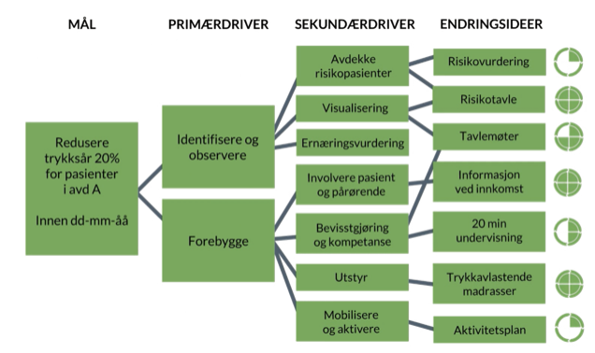
Driverdiagram - eksempel
https://unn.no/kontinuerlig-forbedring/driverdiagram-fra-malsetting-til-konkrete-tiltak

